Slide 1
18. porada hejtmana se starosty ORP ZK
Zlín,
11:00 h;
5. května 2021 místnost 1120
Ing. Robert Pekaj tajemník KŠ ZK

Slide 2
Program jednání:
Úvod
Informace o aktuální EPI situaci a predikce vývoje ve ZK
Informace o situaci v nemocnicích ZK
Informace ředitele KŘ policie ZK
Informace o situaci v zařízeních sociálních služeb
Informace z oblasti školství
Průběh vakcinace ve ZK
Různé
Závěr

Slide 3
Úvod:
Hejtman ZK
Motto Zlínského kraje: „DOSTANEME OČKOVÁNÍ K LIDEM“
Z činnosti SPS KŠ ZK:
SPS KŠ pracuje v souladu s §8 Pandemického zákona
Videokonferenční jednání hejtmanů s ministrem zdravotnictví k EPI situaci, k strategii očkování, testování dětí v školách
Do registračního systému CRS – čísla pojištěnců KI, SDHO a obecních strážníků
Otevření registrace 50+
Řešení strategie očkování
Žádosti o výpomoc AČR
Rozvolňování od 10. května – na základě rozhodnutí vlády – zasedání vlády 6. května 2021
Zpracování zvukové nahrávky k medializaci očkování – Výzva k očkování

Slide 4
Usnesení č. 433: Mimořádná opatření Ministerstva zdravotnictví:
1.mimořádné opatření, kterým se omezuje provoz škol a vysokých škol s účinností od 10. května
2.změna mimořádného opatření, kterým se stanovuje omezení maloobchodního prodeje zboží a služeb a poskytování služeb s účinností od 4. května
3. mimořádné opatření, kterým se stanovuje omezení maloobchodního prodeje zboží a služeb a poskytování služeb s účinností od 10. května
4.změna mimořádného opatření, kterým se omezuje provoz škol a vysokých škol s účinností od 4. května
5.změna mimořádného opatření, kterým se stanovují podmínky testování studentů vysokých škol s účinností od 4. května
6.mimořádné opatření, kterým se zakazuje pohyb a pobyt bez ochranných prostředků dýchacích cest s účinností od 10. května

Slide 5
Informace o nasazení AČR na území ZK k 5. 5. 2021.
POSÍLENÍ ZDRAVOTNICKÝCH ZAŘÍZENÍ A NEMOCNIC - "OPERACE ASISTENCE"
Zdravotnické zařízení | Počet vojáků | Termín
KNTB Zlín | 2 | 18. 3. 2021 | do 30. 5. 2021
Nemocnice Vsetín | 3 | 3. 5. 2021 | do 14. 5. 2021
PODPORA ANTIGENNÍCH ODBĚROVÝCH CENTER "OPERACE - TESTOVÁNÍ"
Zdravotnické zařízení | Počet vojáků | Termín
KNTB Zlín | 1 OdT (2 vojáci) | do 31. 5. 2021

Slide 6
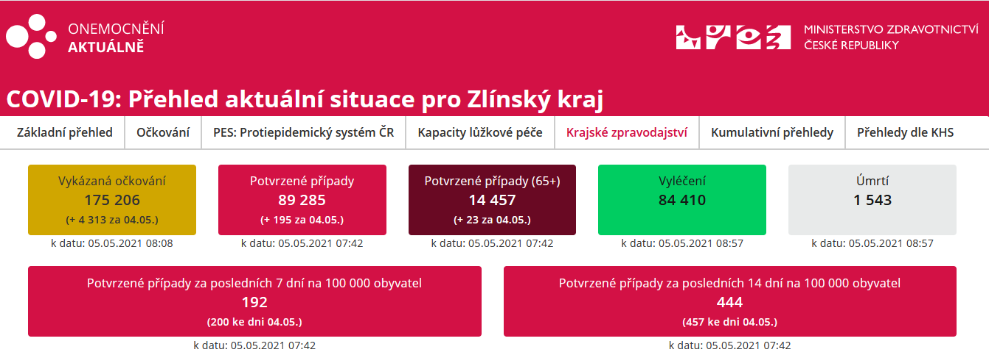
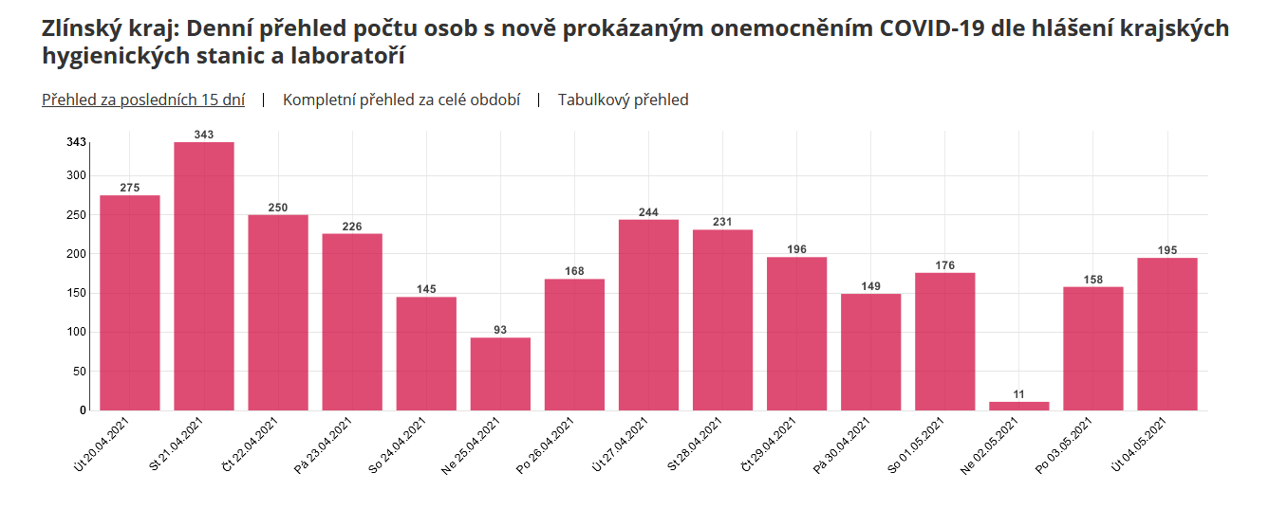
Informace o aktuální EPI situaci
MUDr. Eva Sedláčková, Ph.D.
  Řešené problémy území, predikce vývoje a opatření, Kontrolní činnost

Slide 7
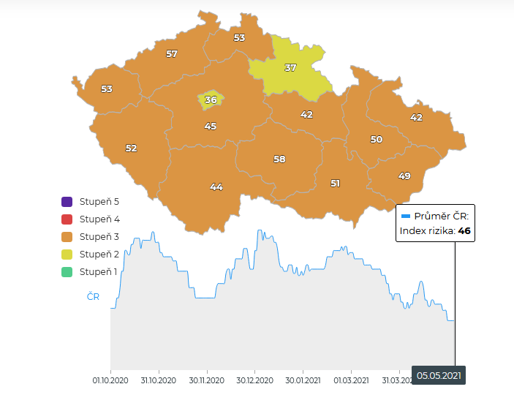
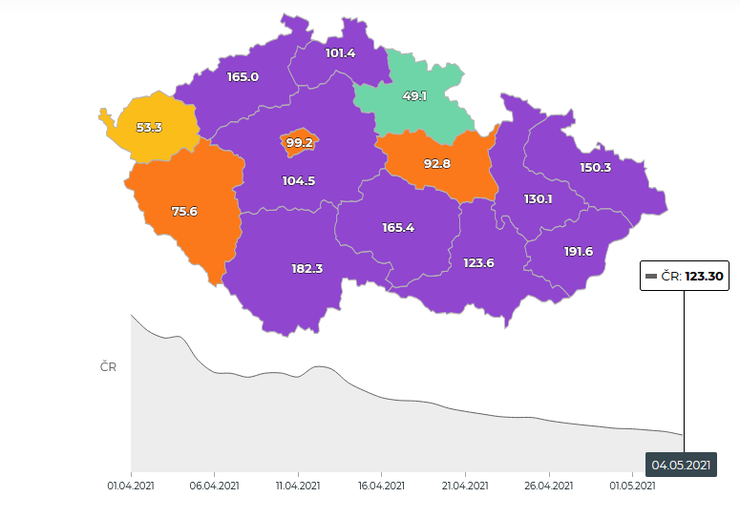

Slide 8
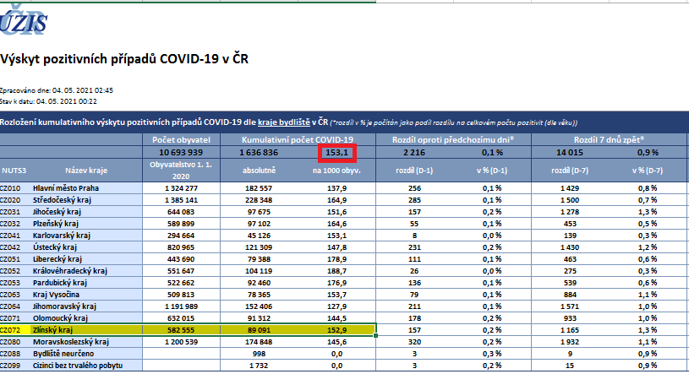

Slide 9
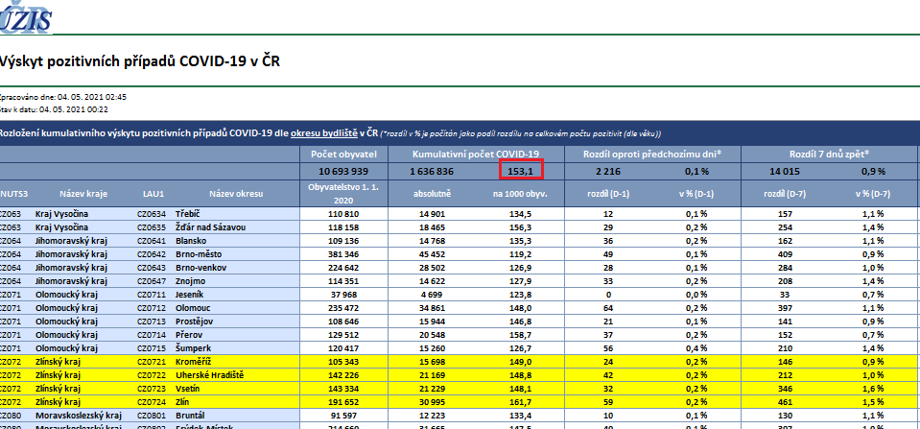

Slide 10
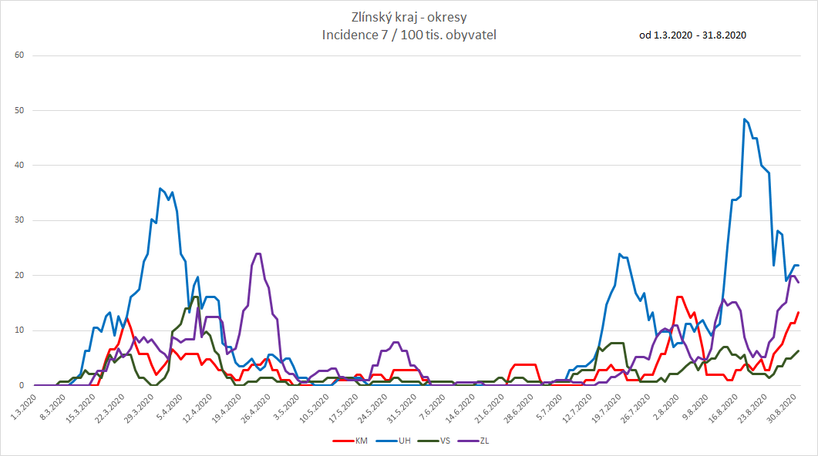

Slide 11
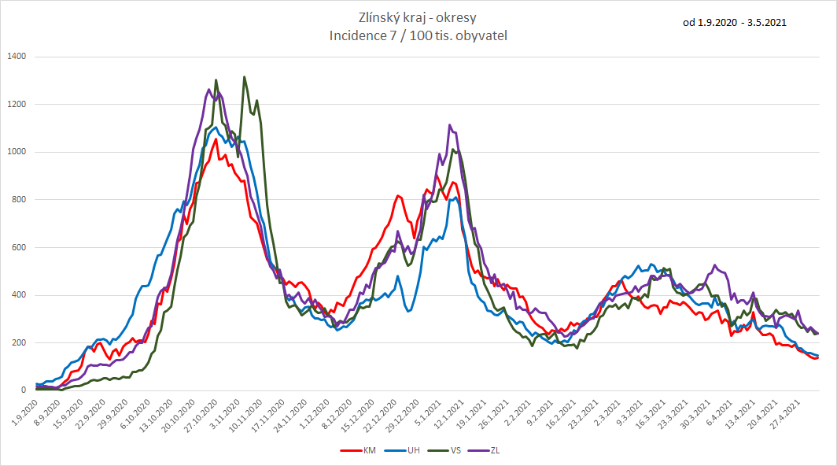

Slide 12
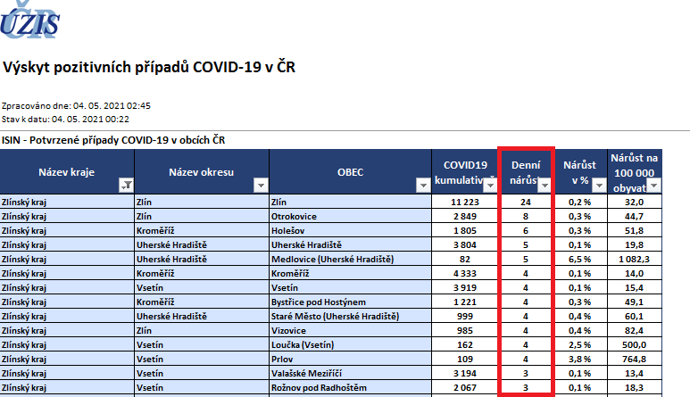

Slide 13

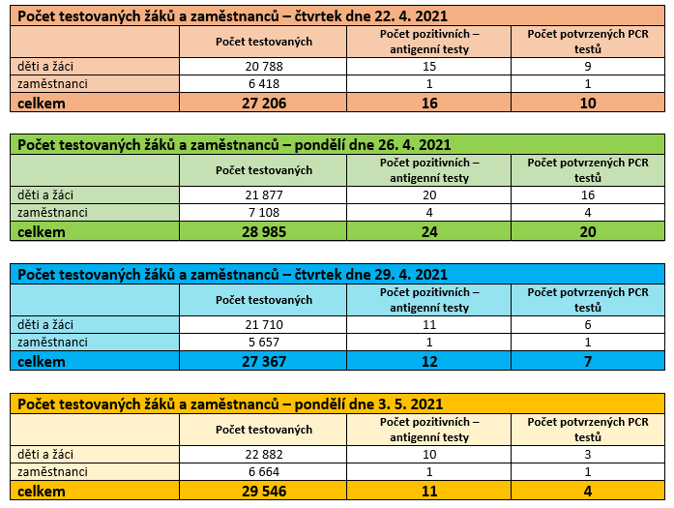
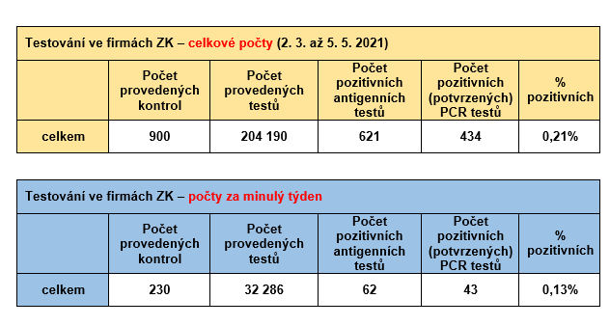
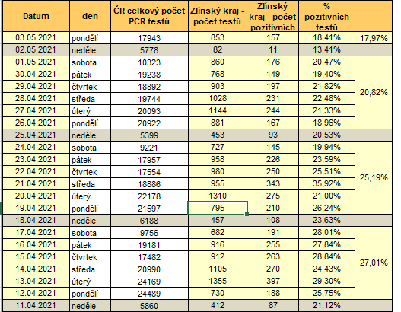
Kontroly dodržování testování ve firmách ZK

Slide 14
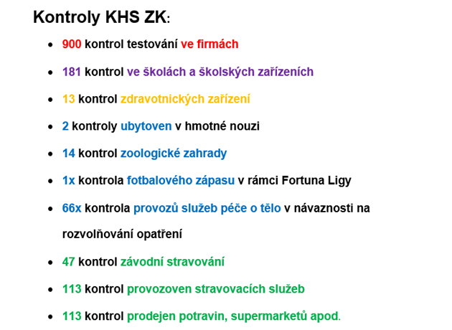
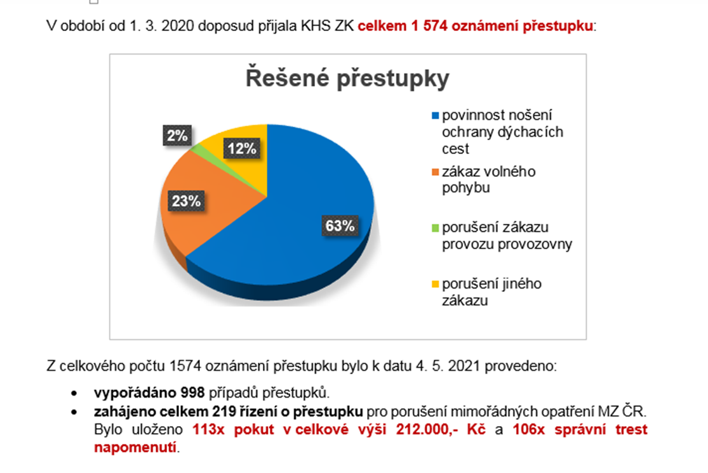

Slide 15
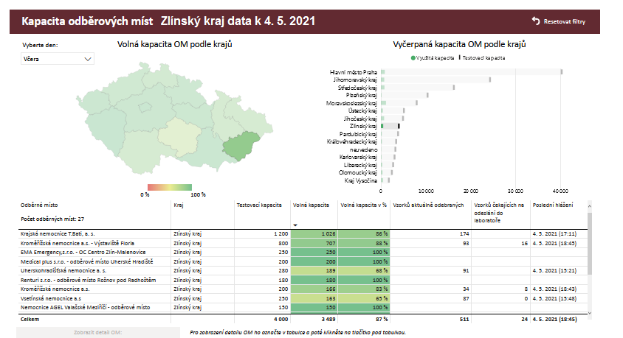

Slide 16
Výstupy z porady AKČR s ministerstvem zdravotnictví
Epidemie prokazatelně zpomaluje, diagnostická indikace klesá a klesá i relativní pozitivita testů, rovněž klesá populační zátěž, a to u všech věkových skupin.
Reprodukční číslo se pohybuje v rozmezí 0,7-0,9 nicméně situace zatím není bez rizika. I přes postupující vakcinaci má epidemie potenciál k růstu, v populaci je pořád vysokých počet tzv. vnímavých osob (osob, které se můžou nakazit). Proto je nezbytné rozvolňovat postupně, dopad rizika bude snižovat postupující vakcinace.
Mezi regiony jsou pořád rozdíly, vláda o tom, jestli budou některé okresy v rámci rozvolňování opatření vyjmuty, rozhodne ve čtvrtek.
ZLÍNSKÝ KRAJ
  Apel hejtmana na MZD, aby okresy v kraji z rozvolňování nevyloučilo, kraj nemá žádné větší ohnisko.

Slide 17
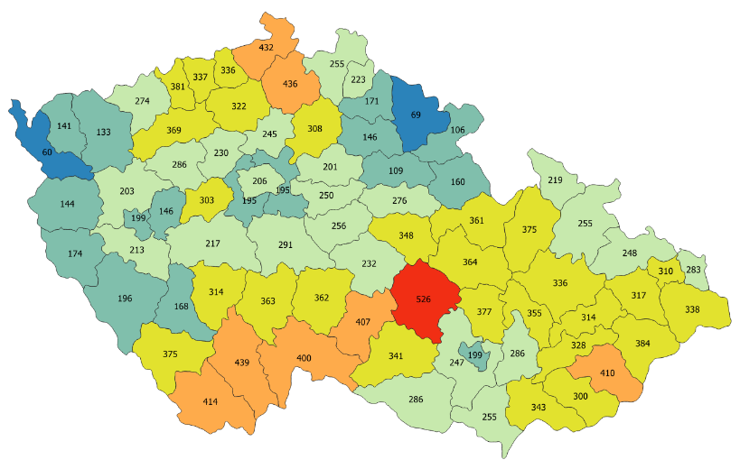
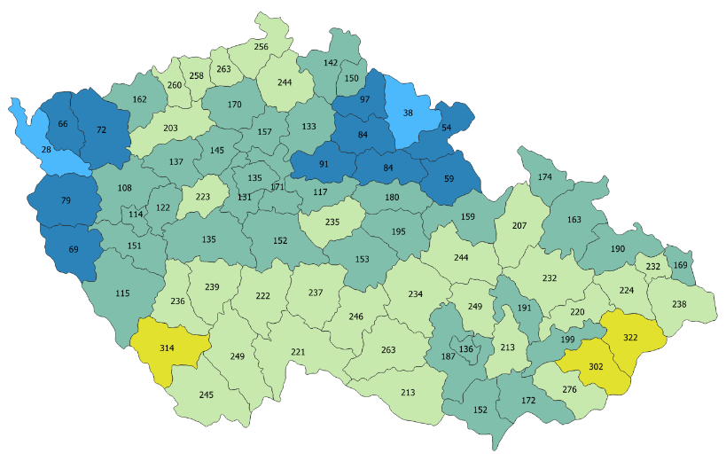
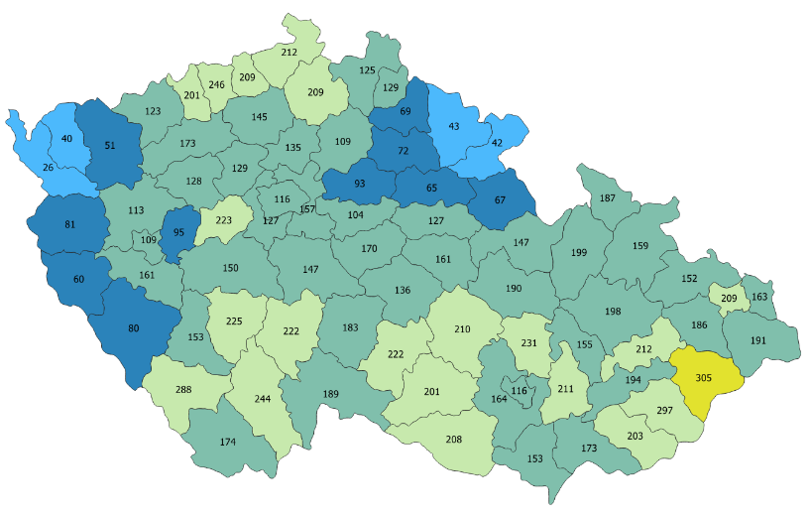
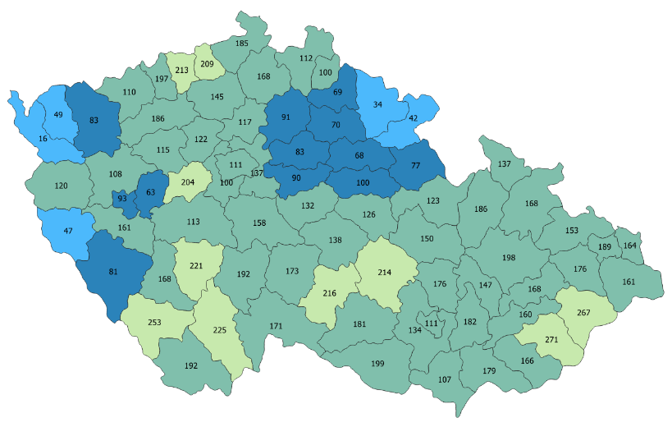
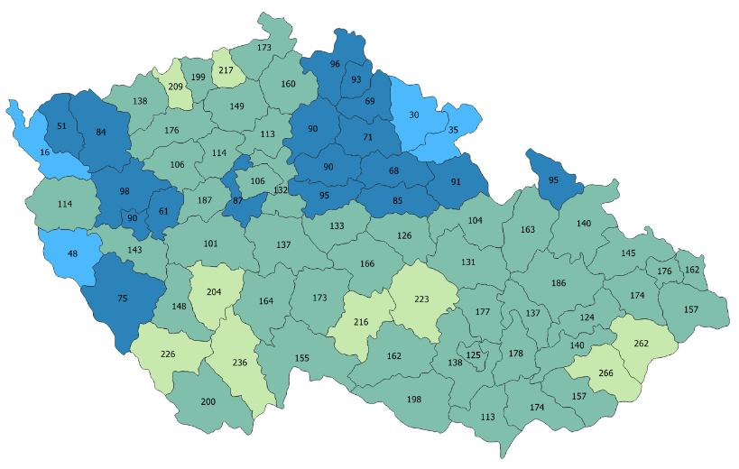
7 denní počet nových případů (na 100 000 obyv.) v okresech
13.4.2021
21.4.2021
26.4.2021
< 50
50 – 100
100 – 200
29.4.2021
2.5.2021
200 – 300
300 – 400
Virová zátěž dlouhodobě klesá ve všech regionech. Všechny kraje týdenní pokles počtu potvrzených případů v rozsahu cca
– 15% až – 20%.
400 – 500
500 – 600
> 600

Slide 18


Nové scénáře dlouhodobých simulací (z 3. 4. 2021): Zlínský kraj
Scénář V1: dílčí uvolnění opatření v dubnu
Scénáře vývoje
V2: vakcinace/pomalý efekt
V3: vakcinace/rychlý efekt
Data z IS IN (k uzavřenému dni 2. 5. 2021)
Epidemická křivka odpovídající scénáři V1
Epidemická křivka odpovídající scénáři V2
Epidemická křivka odpovídající scénáři V3
(scénáře V ze dne 3. 4. 2021)
Denní počet osob s nově prokázanou nákazou COVID-19
Snímek prezentuje výsledky simulace prostřednictvím epidemiologického modelu SEIRV, který zahrnuje vybrané předpoklady a slouží ke zkoumání dopadu změny různých parametrů epidemie. Vzhledem k neurčitostem ve struktuře modelu (například limitované znalosti o skutečné vnímavosti populace k viru a k jeho novým variantám) je nezbytné výsledky brát jako orientační, umožňující zejména celkové srovnávání jednotlivých scénářů, nikoli konkrétní předpověď pro určité období. Rozpočet do krajů proveden s využitím regionálních trendů v období 26.3.-2.4., pro budoucí období je zatížen značnou neurčitostí.

Slide 19
Predikce ve čtyřech scénářích: Zlínský kraj
Rizikový scénář, R = 1,10
Scénáře vývoje dle hodnoty reprodukčního čísla
Scénář výrazného zpomalení (R = 0,75)
Denní počet osob s nově prokázanou nákazou COVID-19
Data z IS IN
Epidemická křivka odpovídající R = 1,10
6. 6. 2021
573 predikovaných
192 predikovaných
86 predikovaných
36 predikovaných
Epidemická křivka odpovídající R = 0,95
Epidemická křivka odpovídající R = 0,85
15. 5. 2021
387 predikovaných
228 predikovaných
154 predikovaných
100 predikovaných
Epidemická křivka odpovídající R = 0,75
(scénáře ze dne 27. 4. 2021, R aplikováno od 19. 4.)

Slide 20
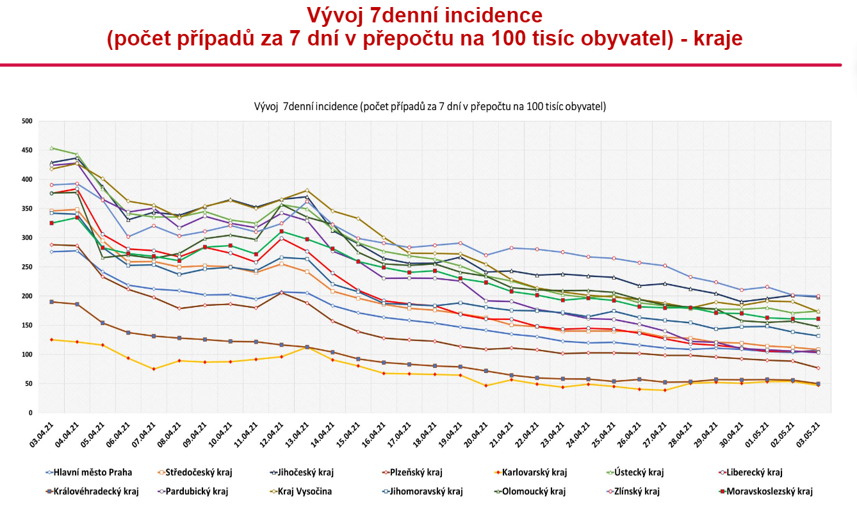

Slide 21
Nově diagnostikovaní symptomatičtí pacienti za 7 dní na 100 000 obyvatel: srovnání krajů k 1.5.
30.3.2021
13.4.2021
1.5.2021
Na tomto indikátoru jsou patrné velké rozdíly mezi regiony.
Nejvyšší hodnota přetrvává ve Zlínském a dále v Jihočeském kraji.

Slide 22
Zátěž regionů ve vzájemném srovnání krajů k 3.5.
Název kraje | Denní počet nových případů (%) | 7denní počet nových případů na 100 tis. obyv.
Moravskoslezský kraj | 320 (14.4 %) | 160.9
Středočeský kraj | 285 (12.9 %) | 108.3
Hlavní město Praha | 256 (11.6 %) | 107.9
Ústecký kraj | 231 (10.4 %) | 174.2
Jihomoravský kraj | 211 (9.5 %) | 131.8
Olomoucký kraj | 178 (8.0 %) | 147.6
Jihočeský kraj | 157 (7.1 %) | 198.4
Zlínský kraj | 157 (7.1 %) | 200.0
Pardubický kraj | 136 (6.1 %) | 103.1
Liberecký kraj | 111 (5.0 %) | 104.4
Kraj Vysočina | 79 (3.6 %) | 173.4
Plzeňský kraj | 55 (2.5 %) | 76.8
Královéhradecký kraj | 26 (1.2 %) | 49.9
Karlovarský kraj | 8 (0.4 %) | 47.2
ČR | 2,216 (100.0 %) | 131.1
Mezi regiony stále existují významné rozdíly, které stále odpovídají gradientu rostoucího rizika „západ - východ“ země.
Potenciálně rizikový je zejména kraj Zlínský a dále kraj Jihočeský.

Slide 23
Informace ředitele KŘ policie ZK
Informace z výsledků kontrol dodržování opatření MZ
Dotazy starostů

Slide 24

V týdenním srovnání počty hospitalizací v ČR klesají
Průměrný stav |  |  | Průměrný stav |  |  | Průměrný stav |  |  | Průměrný stav |  |  | Průměrný stav
27. 3.–2. 4. |  |  | 3. 4.–9. 4. |  |  | 10. 4.–16. 4. |  |  | 17. 4.–23. 4. |  |  | 24. 4.–30. 4.
7 443 případů |  |  | 6 413 případů |  |  | 5 043 případů |  |  | 3 964 případů |  |  | 3 053 případů
 |  | -13,8 % |  |  | -21,4 % |  |  | -21,4 % |  |  | -23,0 %
Pacienti hospitalizovaní v nemocnicích regionu
Reálné hodnoty
R = 0,95
R = 0,85
R = 0,75
Maximální počet pacientů s COVID-19 na lůžkách za období říjen/listopad 2020
Predikovaný počet pacientů

Slide 25
V týdenním srovnání počty hospitalizací na JIP v ČR klesají
Průměrný stav |  |  | Průměrný stav |  |  | Průměrný stav |  |  | Průměrný stav |  |  | Průměrný stav
27. 3.–2. 4. |  |  | 3. 4.–9. 4. |  |  | 10. 4.–16. 4. |  |  | 17. 4.–23. 4. |  |  | 24. 4.–30. 4.
1 582 případů |  |  | 1 351 případů |  |  | 1 138 případů |  |  | 922 případů |  |  | 696 případů
 |  | -14,6 % |  |  | -15,8 % |  |  | -19,0 % |  |  | -24,5 %
Pacienti hospitalizovaní v nemocnicích regionu
Predikovaný počet pacientů
vyžadujících intenzivní péči
Reálné hodnoty
R = 0,95
R = 0,85
R = 0,75
Maximální počet pacientů s COVID-19 na lůžkách za období říjen/listopad 2020

Slide 26
Predikovaný počet aktuálně hospitalizovaných na JIP
Predikce – scénář:
Scénář II: silný dopad opatření, rychlé brždění epidemie
V: vakcinace/pomalý efekt
V2: vakcinace/rychlý efekt
Počet aktuálně hospitalizovaných na JIP
Pomalý efekt vakcinace předpokládá dosažení plné ochrany až 14 dní po 2. dávce. Rychlý efekt naopak kalkuluje s ochranou očkovaného již po 1. dávce vakcinace.
Je patrné, že na počtech hospitalizovaných na JIP se efekt vakcinace zatím projevuje pouze částečně, a to až od počátku května 2021.
Snímek prezentuje výsledky simulace prostřednictvím epidemiologického modelu, který slouží ke zkoumání dopadů změn různých parametrů epidemie. Vzhledem k objektivně daným neurčitostem ve struktuře modelu (například limitované znalosti o skutečné vnímavosti populace k viru a jeho novým variantám) je nezbytné výsledky brát jako orientační, umožňující pouze porovnání jednotlivých scénářů, nikoliv jako konkrétní předpověď pro určité období.

Slide 27
Národní dispečink lůžkové péče
Přehled kapacit akutních lůžek (ARO + JIP) v ČR k 4.5. 2021, 12:30 h
Kraj | Akutní lůžka IP
 | Celková kapacita IP lůžek | Volná lůžka HFNO/CPAP | HFNO/CPAPpro Covid+ | Volná lůžka UPV/NIV | UPV/NIV pro Covid+
Ústecký kraj | 308 | 112 | 95 | 34 | 21
Středočeský kraj | 273 | 85 | 60 | 44 | 21
Královéhradecký kraj | 262 | 64 | 50 | 61 | 22
Liberecký kraj | 132 | 21 | 14 | 26 | 15
Hl. m. Praha | 882 | 179 | 142 | 61 | 27
Zlínský kraj | 170 | 27 | 22 | 39 | 18
Olomoucký kraj | 225 | 38 | 26 | 44 | 15
Jihočeský kraj | 163 | 67 | 44 | 22 | 13
Jihomoravský kraj | 413 | 116 | 83 | 107 | 63
Plzeňský kraj | 283 | 75 | 68 | 47 | 31
Kraj Vysočina | 123 | 24 | 15 | 26 | 15
Karlovarský kraj | 85 | 11 | 7 | 10 | 5
Moravskoslezský kraj | 535 | 92 | 67 | 71 | 31
Pardubický kraj | 142 | 19 | 33 | 29 | 14
Celkové kapacity ČR | 3 996 | 930 | 726 | 621 | 311
 |  |  | Zdroj: Online databáze NDLP ÚZIS
Legenda: | 100 - 50,1 % | 50 - 30,1 % | 30 - 20,1 % | 20 - 10,1 % | 10 - 0 % | volných kapacit
Nemocnice s aktualizací starší 48 hod.: |  |  | 24x

Slide 28
Národní dispečink lůžkové péče
Přehled kapacit standardních lůžek s přívodem kyslíku v ČR k 4.5. 2021, 12:30 h
Kraj | Standardní lůžka s O₂
 | Celková kapacita lůžek | Volná lůžka standardní s kyslíkem | Z toho pro Covid+
Ústecký kraj | 1 326 | 389 | 168
Středočeský kraj | 2 011 | 592 | 192
Královéhradecký kraj | 1 758 | 293 | 91
Liberecký kraj | 771 | 222 | 58
Hl. m. Praha | 2 763 | 629 | 202
Zlínský kraj | 876 | 235 | 91
Olomoucký kraj | 1 565 | 466 | 83
Jihočeský kraj | 1 714 | 466 | 75
Jihomoravský kraj | 2 466 | 913 | 223
Plzeňský kraj | 1 508 | 503 | 102
Kraj Vysočina | 1 754 | 547 | 159
Karlovarský kraj | 418 | 91 | 29
Moravskoslezský kraj | 2 816 | 841 | 233
Pardubický kraj | 829 | 365 | 145
Celkové kapacity ČR | 22 575 | 6552 | 1 851
Zdroj: Online databáze NDLP ÚZIS
Legenda: | 100 - 50,1 % | 50 - 30,1 % | 30 - 20,1 % | 20 - 10,1 % | 10 - 0 % | volných kapacit
Nemocnice s aktualizací starší 48 hod.: |  |  | 24x

Slide 29
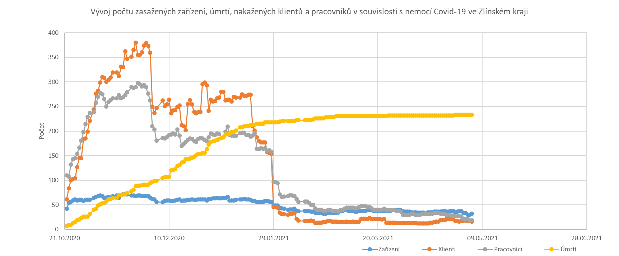
Zařízení – 32
Klienti – 16
Pracovníci – 19
Úmrtí – 233

Slide 30
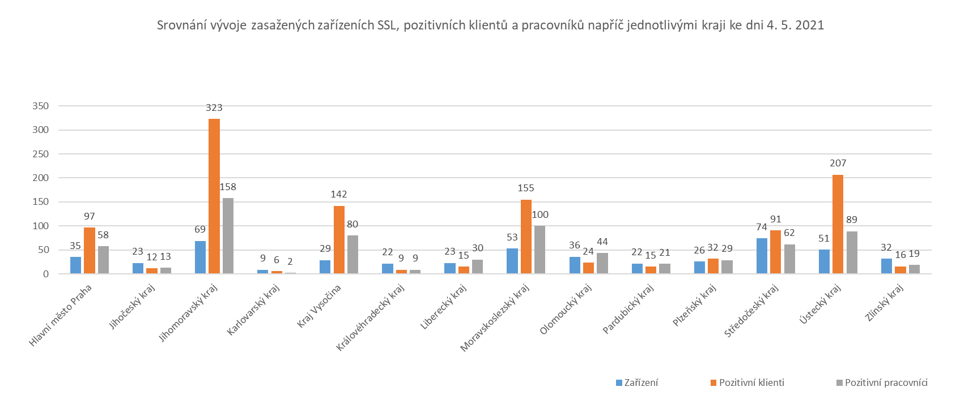

Slide 31
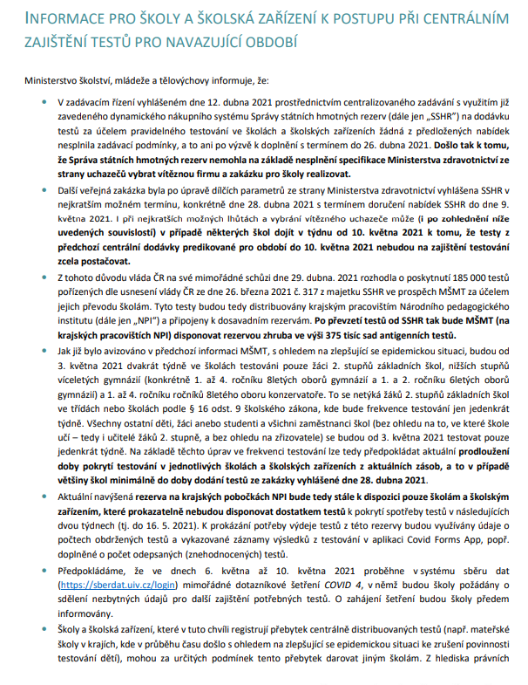
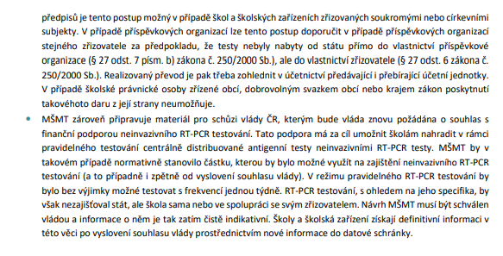
Školství ZK
Testování ve školách Zlínského kraje
Postup při nedostatku AG testů: (potřeba do 16.5.)
Žádost mají školy posílat na e-mal:
zlin@npi.cz (pracoviště NPI Zlín, Potoky 267, tel: 577 437 711)
Testy mohou vyzvednou školy individuálně, nebo po domluvě s odborem školství ORP, vyzvednou testy ORP a doručí na cílová školská zařízení
Vzhledem k tomu, že v přechodném období do 16. května nebudou antigenní testy do škol dodávány z centrálního nákupu, byly všechny školy a školská zařízení informování dopisem MŠMT ČR ze dne 30. 4. 2021 o tom, že v případě nedostatku testů se mají obracet na pracoviště NPI Zlín, Potoky 267 (tel. 577 437 711). Žádosti mají školy posílat na e-mail: zlin@npi.cz. Můžete školám pomoci tak, že místo, aby jezdila pro testy každá škola, můžete vyzvednout testy pro všechny žadatele v rámci ORP. Na NPI Zlín je to domluveno, rovněž i to, že převzetí může podepsat ten, kdo pro testy za ORP přijede.
po 16. 5., po úspěšné veřejné zakázce, dodávky od státu budou obnoveny.

Slide 32
Vakcinace podle věku: Zlínský kraj
Stav k
2. 5. 2021
Věk | Počet osob v populaci k 1.1.2021 | Očkované osoby celkem počet (podíl z populace) | Osoby se dvěma dávkami počet (podíl z populace)
16-19 | 21 023 | 254 (1,2 %) | 106 (0,5 %)
20-24 | 26 319 | 1 249 (4,7 %) | 777 (3,0 %)
25-29 | 33 652 | 2 015 (6,0 %) | 1 253 (3,7 %)
30-34 | 36 978 | 2 182 (5,9 %) | 1 328 (3,6 %)
35-39 | 38 263 | 3 164 (8,3 %) | 1 727 (4,5 %)
40-44 | 46 010 | 4 567 (9,9 %) | 2 519 (5,5 %)
45-49 | 47 216 | 5 420 (11,5 %) | 2 742 (5,8 %)
50-54 | 38 121 | 4 911 (12,9 %) | 2 701 (7,1 %)
55-59 | 38 736 | 6 392 (16,5 %) | 3 861 (10,0 %)
60-64 | 36 877 | 8 743 (23,7 %) | 3 308 (9,0 %)
65-69 | 38 024 | 17 765 (46,7 %) | 2 796 (7,4 %)
70-74 | 33 608 | 21 785 (64,8 %) | 10 546 (31,4 %)
75-79 | 23 329 | 16 232 (69,6 %) | 8 629 (37,0 %)
80-84 | 15 065 | 10 992 (73,0 %) | 6 384 (42,4 %)
85-89 | 8 734 | 5 991 (68,6 %) | 3 749 (42,9 %)
90-94 | 3 162 | 1 992 (63,0 %) | 1 307 (41,3 %)
95+ | 610 | 299 (49,0 %) | 197 (32,3 %)
CELKEM | 485 727 | 113 953 (23,5 %) | 53 930 (11,1 %)
Zdroj: Informační systém infekční nemoci (ISIN) – modul očkování

Slide 33
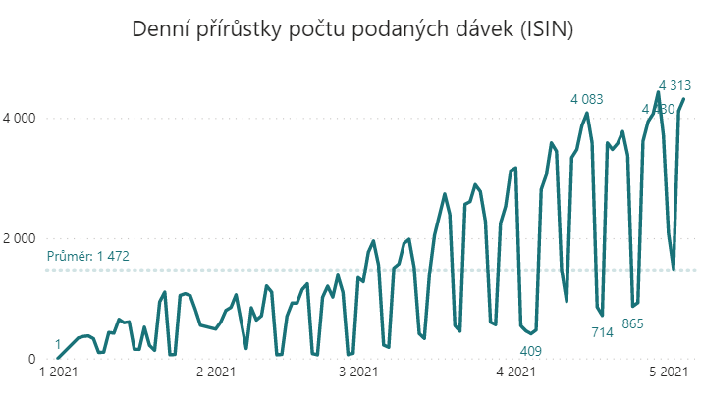
Očkování ve Zlínském kraji
Celkový počet podaných dávek vakcíny k 4. 5. 2021
Počet unikátních osob s ukončeným očkováním dvěma dávkami vakcíny podaných dávek vakcíny

Slide 34
Očkovací strategie Zlínského kraje
^{Počty osob před závorou}
*Otevírání dalších věkových skupin -5 let každý týden
* V tabulce mohou být lidé, kteří prodělali COVID a čekají na ukončení 90 denní lhůty, rozmysleli si postoj k očkování, nebo byli naočkováni jinde (prodleva zápisu do ISIN).

Slide 35
Rozdělení vakcín pro OČM - COMIRNATY
Avizované navyšování vakcíny
Květen 19. týden 23 400
22. týden 33 930
Červen 26. týden 33 930
Strategie očkování:
* Očkování pouze prioritních skupin:
od 3.5.2021 od 00:00 spuštění skupiny „pracovníci vysokých škol“, „osoby pečující“
od 5.5.2021 od 00:00 spuštění skupiny 50+
* Otevření závor pro všechny skupiny současně a seřazení všech zájemců podle věku.
! CŘT MZ a KKOČ provádí kontroly, v případě porušování pravidel bude OČM vypnuto v CRS.

Slide 36
Rozdělení vakcín pro PL
Pro PL jsou rozděleny všechny dodávky vakcíny MODERNA a VAXZEVRIA (ASTRAZENECA)
Plán dodávek v 18. týdnu do ZL s následným rozvozem pro PL:
VAXZEVRIA a Janssen v tomto týdnu nedorazí dle plánu nedorazí
MODERNA: 3 800 dávek
Bylo doručeno pouze 8 000 dávek VAXZEVRIE, které měly být původně dodány již v minulém týdnu
Počet vakcín podaných PL od 1. 3. 2021 (registrační systém)
Počet vakcín podaných PL od 4. 1. 2021: 41 483

Slide 37


Slide 38
6. Různé
Dotazy?
Příští zasedání: 12. května 2021
Zahájení: v 11 hod.

